Slide 1
ИСТОРИЈА 7. РАЗРЕД
Наставник: Мрдеља Рондовић
ОШ „Десанка Максимовић“ Рибник

Slide 2
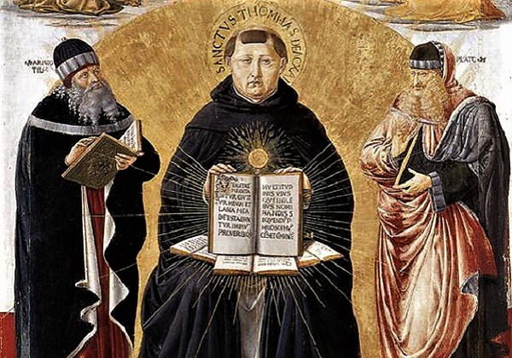
КУЛТУРА – ОПШТЕ ОДЛИКЕ КУЛТУРНЕ ОБЛАСТИ У СРЕДЊЕМ ВИЈЕКУ
Послије слабљења и постепене пропасти античке културе у средњем вијеку наступа доба скоро опште неписмености.
Стуб писмености била је црква која је шкоовала
младе људе за своје потребе, свештенике.
Прелазак са натуралне на робноновчану привредуprivredu у
условило је развој културе.
Усљед развоја робноновчане привреде појављује
се потреба за школованим кадром.

Slide 3
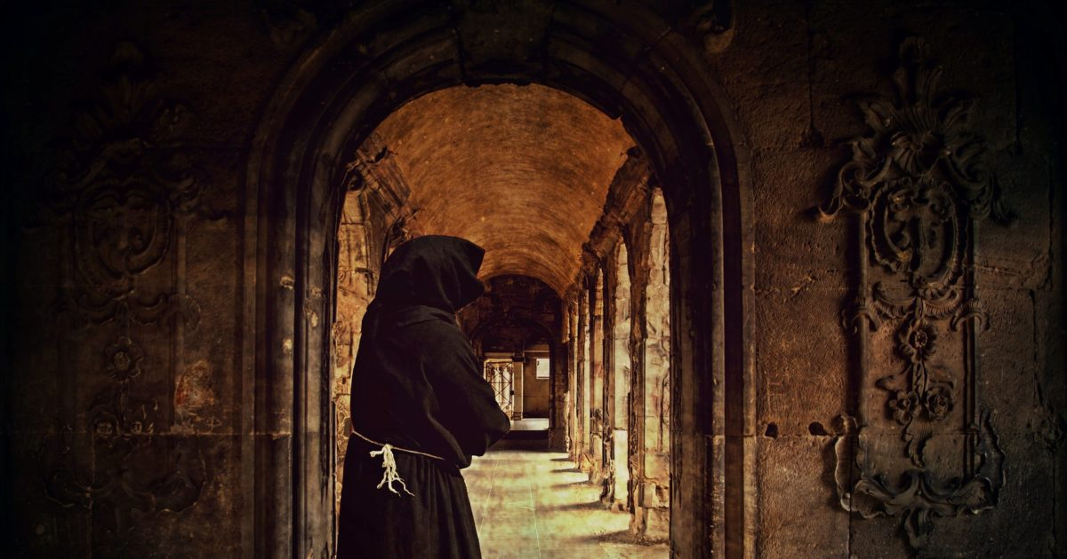
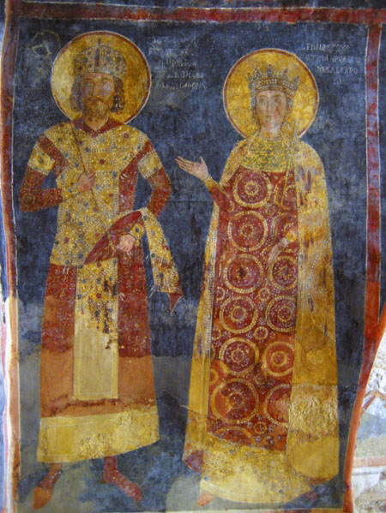
СРЕДЊИ ВИЈЕК v- xv
Школе су се налазиле у оквиру манастира.
У том мрачном добу средњег вијека постојали су изузеци када је у питању култура и културно стваралаштво.
Византија и њен Цариград
(право и филозофија)
Западноевропске школе
(факултети и универзитети)

Slide 4
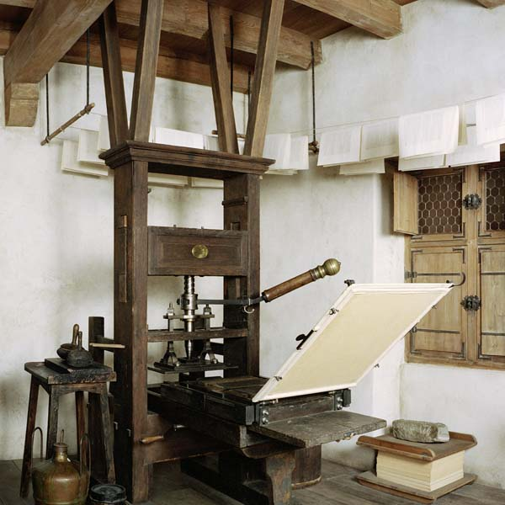
ПРОНААСЦИ У СРЕДЊЕМ ВИЈЕКУ
Црква није подстицала развој науке.
Прогонила је људе који су проучавали природне процесе.
Први часовник је урађен у XV вијеку у Фиренци.
Средином XV вијека, Њемац Јохан Гутенберг је пронашао штампарију.
Штампарија представља прекретницу у средњем вијеку у развоју науке и културе.

Slide 5
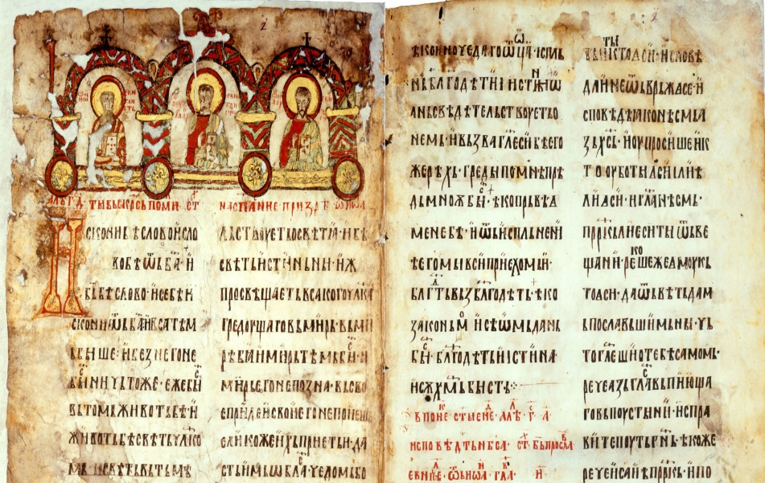
КУЛТУРНЕ ОБЛАСТИ
Вјера је обиљежила средњовјекову културу, те су се развиле сљедеће културне области:
ВИЗАНТИЈСКА
ЗАПАДНОЕВРОПСКА
АРАБЉАНСКА
Техничка и културна достигнућа брисала су многе државне и вјерске ранице.

Slide 6
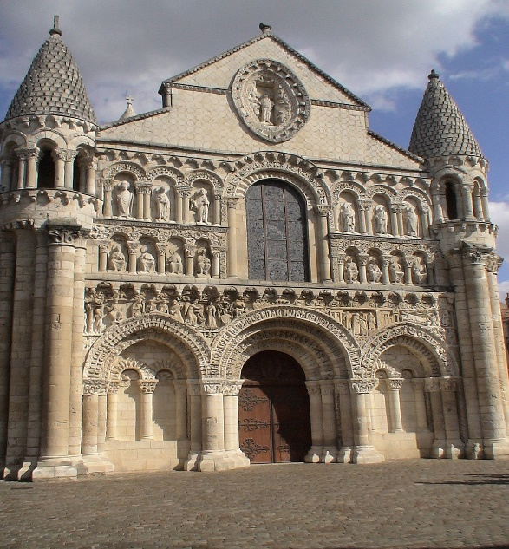
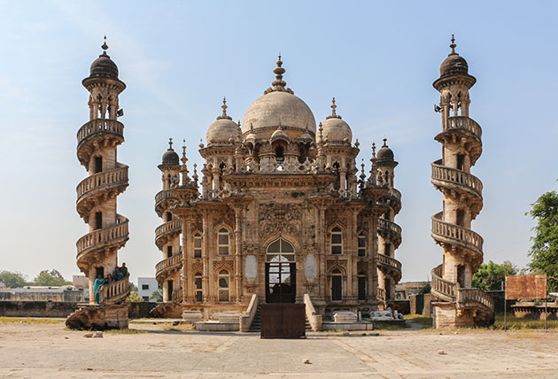
ГРАЂЕВИНАРСТВО И КЊИЖЕВОСТ
Културне области:
ВИЗАНТИЈСКИ СТИЛ
ЗАПАДНО-ЕВРОПСКИ СТИЛ ИЛИ ЛАТИНСКИ
АРАПСКИ-ИСЛАМСКИ
Књижевност:
Засниваа се на усменом предању, на примјер Пјесма о Роланду и Карлу Великом.

Slide 7
ЗАДАТАК
Одговорите на питања из уџбеника на 178. страни.

